Slide 1
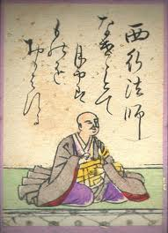
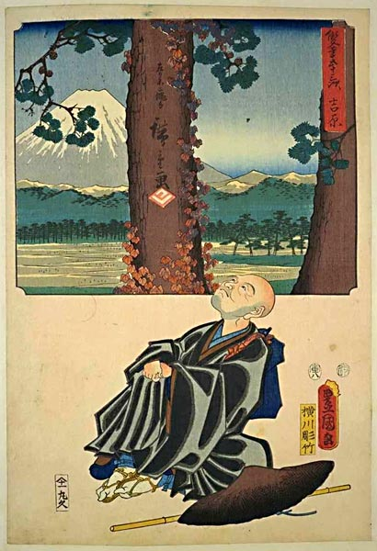
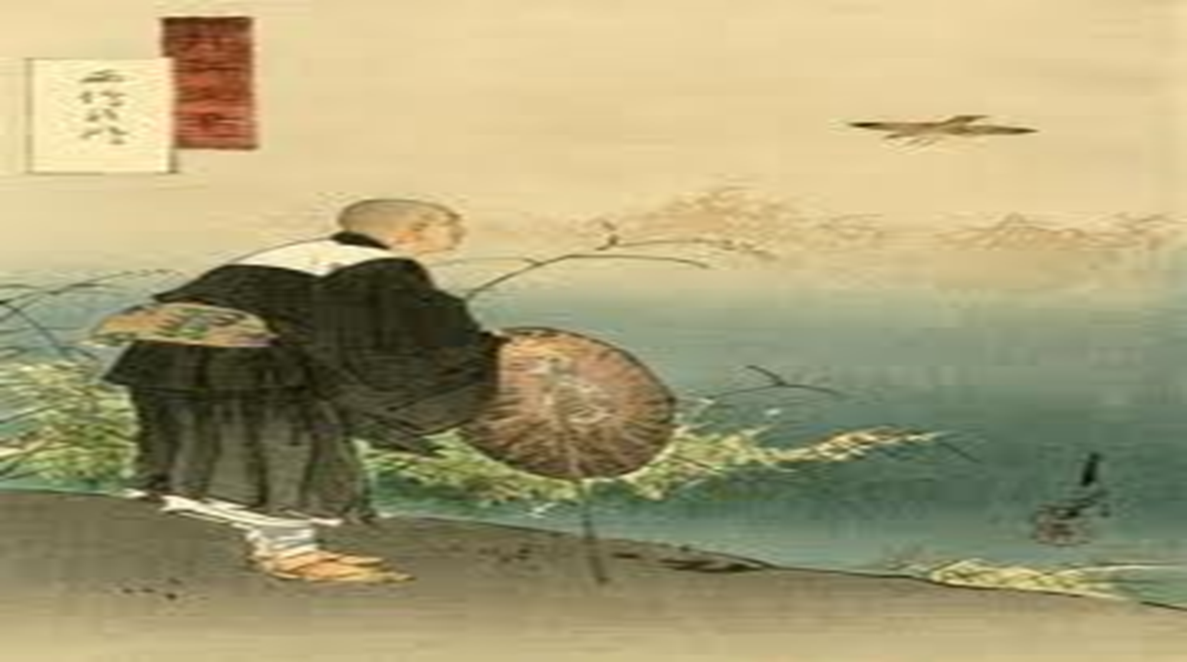
Сайгё
Танка

Slide 2
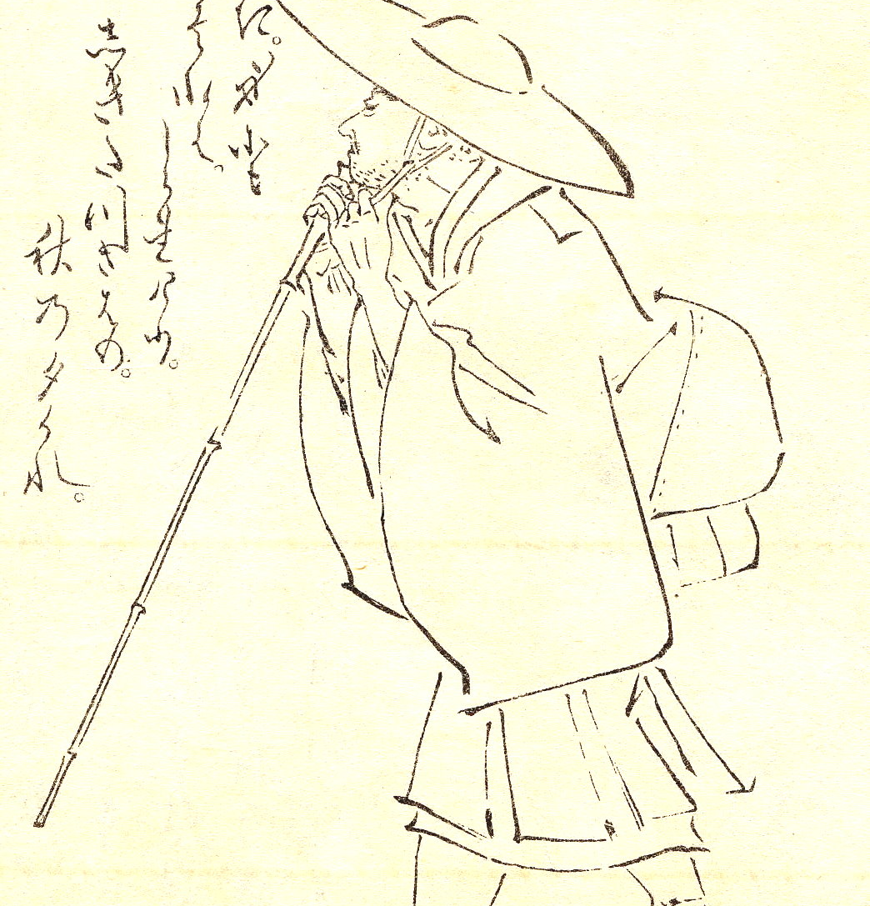
Сайгё
Сайгё (1118—1190) ,(настоящее имя — Сато Норикиё) — японский поэт рубежа периодов Хэйан и Камакура, один из известнейших и популярнейших создателей стихов-танка. Сайгё родился в аристократической семье в период заката эпохи Хэйан. Отец будущего поэта принадлежал к роду служилых аристократов Сато , мать происходила из рода Минамото. Случилось так, что время творчества Сайгё пришлось на трагический для Японии период борьбы кланов служилого дворянства (самураев) с дворцовой аристократией, что привело в конечном итоге к формализации власти императора и установлению длительного периода правления военных диктаторов (сёгунов). Обстановка в стране была тяжёлой, крестьяне, изнурённые многочисленными поборами, массово становились под знамёна самураев, в Японии царили хаос и неуверенность в будущем. Сато Норикиё в то время служил на почётной должности в Северной страже отошедшего от дел императора Тоба и был в центре всех событий. Очевидно, именно грядущая разруха, гибель и бедствия родственников и друзей заставили будущего поэта принять монашеское имя Энъи и уйти с государственной службы (по некоторым данным, Сайгё при этом оставил жену и дочь). Позже поэт примет творческий псевдоним Сайгё («К западу идущий»).

Slide 3

Танка
Та́нка (с яп. танка, «короткая песня») — 31-слоговая пятистрочная японская стихотворная форма, основной вид японской феодальной лирической поэзии, являющаяся разновидностью жанра вака.
Истоки танка — в народных преданиях и устной поэзии эпохи родового строя. В настоящее время танка культивируется как основная форма японской национальной поэзии. В 13-14 вв. существовал сатирический жанр — ракусю, а в более поздние времена — юмористическая поэзия кёка (в буквальном переводе «безумные стихи»).
Танка не имеет рифм. Техника этой формы поэзии основана на сочетании пяти- и семисложных стихов с двумя семисложными заключительными стихами.
Составленное по этой форме стихотворение может содержать до 50 или 100 строчек, и в этом случае оно называется тёка (с яп. тё:ка, «длинная песня»), или нагаута, однако большинство японских танка состоит из пяти строк по схеме — 5-7-5-7-7, что в общей сложности составляет 31 слог.

Slide 4
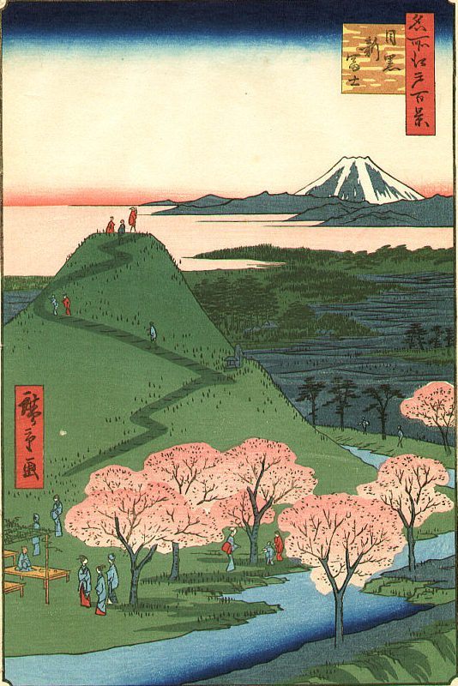
История возникновения танки
Традиционный поэтический стиль Японии вырастал из повседневной жизни, празднеств, битв, обрядов охотников, рыболовов, земледельцев, культа предков и сил природы. Все пространство жизни того времени было обожествлено. Богами были сами горы, дороги в горах, деревья, злаки, реки, озера. Мощная жизнерадостность, благоговейное отношение к природе-подательнице урожая, плодов земли и моря наполняли японскую песню.
Эти свойства народного мелоса унаследовала первая антология японской поэзии «Манъёсю»-«Собрание мириад листьев». (Японцы издавна отождествляли слово с листьями растений). «Манъёсю»-наиболее яркое воплощение культуры эпохи Нара. Так называлось это время в истории Японии-по имени её первой постоянной столицы. Создавалось «Манъёсю», примерно, на протяжении нескольких десятилетий VIII века. Точное время ее завершения неизвестно. В «Манъёсю» двадцать книг-свитков (содержащих 4496 песен).
Одни составлены по хронологическому принципу, в других песни разных земель страны, третьи-содержат песни четырех времен года. Здесь в сложном единстве сосуществуют более четырехсот лет развития поэзии древней Японии, по мнению многих ученых в «Манъёсю" представлены песни V-VIII веков. Именно в этой антологии формируется, но еще не всегда строго выдерживается, заданный на века размер стиха и основные поэтические формы в зависимости от количества стихов:
-нагаута «длинная песня» с неопределенным количеством пяти- и семисложных стихов, сэдока «песни гребцов»-шестистишия, построенные по схеме 5.7.7.5.7.7. слогов. И, наконец, танка «короткая песня»-пятистишия, где чередуются стихи в 5.7.5.7.7. слогов. Танка-очень древняя поэтическая форма. Пять стихов-быть может, в них древняя магия нечета, возможности которого угаданы чутьем народного гения.

Slide 5
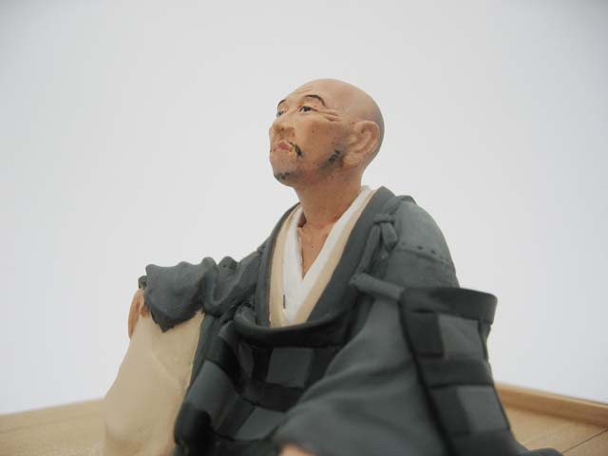
Танки
***
Густо падает снег
В темноте не увидишь,
Где затаился фазан.
Только крыльев внезапный вспорх
Да ястреба колокольчик.
Сайгё
***
Не помечая тропы,
Все глубже и глубже в горы
Буду я уходить.
Но есть ли на свете место,
Где горьких вестей не услышу?
Сайгё
***
Жалеешь о нем...
Но сожалений не стоит
Наш суетный мир.
Себя самого отринув,
Быть может, себя спасешь.
Сайгё

